Slide 1
오늘 할 내용
머신러닝이 뭔데?
그래서 값은 어떻게 맞추는데?
INDEX

Slide 2
머신러닝이 뭔데?

Slide 3
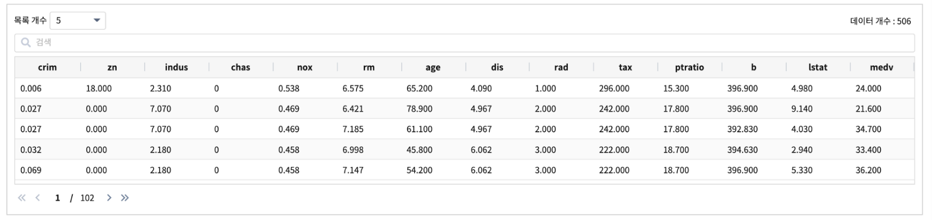
머신러닝이 뭔데??
01
집값 계산 프로그램 개발
02
03
제공해주는 값
* 범죄율, 상업지구 비율, 대기 중 일산화질소 양, 번화가까지의 거리, 직업이 교사인 사람 비율, 주변 1940년도 이전 지은 건물 비율, 외국인 비율 등…
04

Slide 4

머신러닝이 뭔데??
01
첫 시도
02
03
Long housePrice =
100000000 (1억)
- 범죄율 * 0.2
- 대기 중 일산화질소 양 * 0.12
+ 1/번화가까지의 거리 * 100
…
Print(housePrice)
04

Slide 5

머신러닝이 뭔데??
01
첫 시도
02
Long housePrice =
100000000 (1억)
- 범죄율 * 0.123465123
- 대기 중 일산화질소 양 * 0.008976541354
+ 1/번화가까지의 거리 * 1404567
…
Print(housePrice)
03
04
히히 다 맞췄당
퇴근해야징

Slide 6
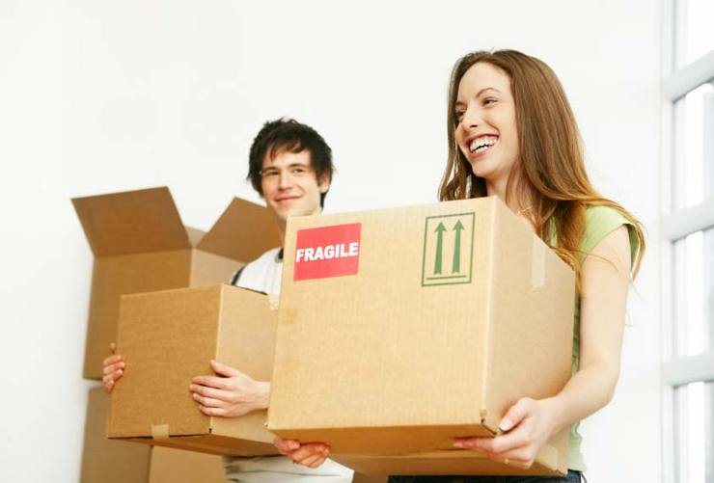
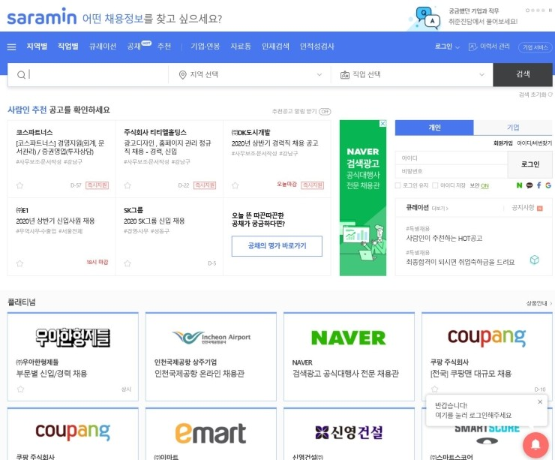
머신러닝이 뭔데??
01
첫 시도
02
이번주 데이터요 ㅎ
03
어 이거 뭐에요?
04

Slide 7
머신러닝이 뭔데??
01
02
문제점
03
04
프로그램을 사람이 한 땀 한 땀 썼음
2. 그래서 새 데이터가 들어왔을 때, 반응 속도가 느림
3. 그래서… 쓸모가 없음

Slide 8
머신러닝이 뭔데??
01
다음 시도
02
03
Long housePrice =
100000000 (1억)
- 범죄율 * 0.123465123
- 대기 중 일산화질소 양 * 0.008976541354
+ 1/번화가까지의 거리 * 1404567
…
Print(housePrice)
04
내가 노가다를 뛴 부분

Slide 9
머신러닝이 뭔데??
01
다음 시도
02
03
03
Long housePrice =
100000000 (1억)
- 범죄율 * 0.123465123
- 대기 중 일산화질소 양 * 0.008976541354
+ 1/번화가까지의 거리 * 1404567
…
Print(housePrice)
04
04
얘를 컴퓨터가 알아서 맞추는 방법
: 머신러닝

Slide 10
머신러닝이 뭔데??
01
다음 시도
02
03
03
04
04
Long housePrice =
100000000 (1억)
- 범죄율 * 0.123465123
- 대기 중 일산화질소 양 * 0.008976541354
+ 1/번화가까지의 거리 * 1404567
…
Print(housePrice)
Model
이 집값 때려 맞추는 프로그램
: 모델

Slide 11
머신러닝이 뭔데??
01
머신 러닝
02
03
03
04
1. 일단 처음엔 랜덤으로 값을 때려 박는다
04
Long housePrice =
100000000 (1억)
- 범죄율 * 2534만원
- 대기 중 일산화질소 양 * 456456만원
+ 1/번화가까지의 거리 * 6876만원
…
Print(housePrice)

Slide 12
머신러닝이 뭔데??
01
머신 러닝
02
2. 데이터 하나를 들고와서 테스트한다.
03
03
04
04
Long housePrice =
100000000 (1억)
- 범죄율 * 2534만원
- 대기 중 일산화질소 양 * 456456만원
+ 1/번화가까지의 거리 * 6876만원
…
Print(housePrice)
데이터 1 : 범죄율 0.01, 대기 중 이산화질소 양 1000ppm, 번화가까지의 거리 100m, 집값 : 2억
짜잔
계산 결과 당신의 집값은 마이너스 4조 5천억입니다!

Slide 13
머신러닝이 뭔데??
01
머신 러닝
02
3. 오차 값을 바탕으로 빨간 숫자를 고친다
03
03
04
04
Long housePrice =
100000000 (1억)
- 범죄율 * 2534만원
- 대기 중 일산화질소 양 * 4만원
+ 1/번화가까지의 거리 * 687060만원
…
Print(housePrice)
수정됨!
데이터 1 : 범죄율 0.01, 대기 중 이산화질소 양 1000ppm, 번화가까지의 거리 100m, 집값 : 2억
짜잔
계산 결과 당신의 집값은 1억 2천 8백만원입니다!

Slide 14
머신러닝이 뭔데??
01
머신 러닝
02
4. 다음 데이터 들고 와서 맞을 때 까지 반복..
03
03
04
04
Long housePrice =
100000000 (1억)
- 범죄율 * 2534만원
- 대기 중 일산화질소 양 * 0.4만원
+ 1/번화가까지의 거리 * 687060만원
…
Print(housePrice)
수정!
데이터 1 : 범죄율 0.34, 대기 중 이산화질소 양 1012ppm, 번화가까지의 거리 1006m, 집값 : 1억
짜잔
계산 결과 당신의 집값은 8천 7백만원입니다!

Slide 15
머신러닝이 뭔데??
01
머신 러닝
02
4. 다음 데이터 들고 와서 맞을 때 까지 반복..
03
03
04
04
Long housePrice =
100000000 (1억)
- 범죄율 * 2534만원
- 대기 중 일산화질소 양 * 0.4만원
+ 1/번화가까지의 거리 * 687060만원
…
Print(housePrice)
수정!
데이터 1 : 범죄율 0.34, 대기 중 이산화질소 양 1012ppm, 번화가까지의 거리 1006m, 집값 : 1억
짜잔
계산 결과 당신의 집값은 8천 7백만원입니다!

Slide 16
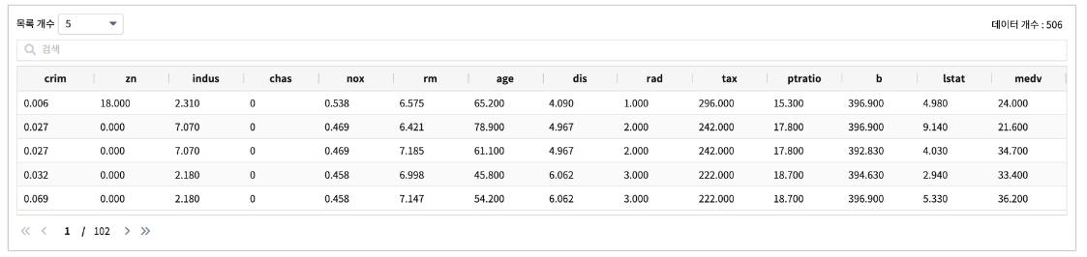
머신러닝이 뭔데??
01
머신 러닝
02
5. 내가 갖고 있는 데이터에 대해 얼추 다 맞음 -> 학습 끝!
03
03
04
04
Long housePrice =
100000000 (1억)
- 범죄율 * 234만원
- 대기 중 일산화질소 양 * 0.412만원
+ 1/번화가까지의 거리 * 787010만원
…
Print(housePrice)

Slide 17

머신러닝이 뭔데??
01
머신 러닝
02
03
03
04
04
머신 러닝 모델
집값
값

Slide 18
머신러닝이 뭔데??
01
02
03
Q.
데이터 = 과거의 결과 인데
미래에는 맞을지 안 맞을지 모르지 않나요?
A.
ㅇㅇ 맞음
맞을지 안 맞을지 아무도 모름
03
04
04

Slide 19
머신러닝이 뭔데??
01
02
03
Q.
아니 그럼 어떡하나요?
A.
그래서 데이터를 엄청 많이 때려박는거…
03
04
04

Slide 20
그러면 값은 어떻게 맞추는데?

Slide 21
그러면 어떻게 맞추는데?
01
02
03
04
주의!
엄청 어려움!
한번에 이해 안됨 = 정상

Slide 22

그러면 어떻게 맞추는데?
01
02
03
이산수학
04
정보이론
확률론
선형대수
미적분
원래 이런 과목임..

Slide 23
그러면 어떻게 맞추는데?
01
02
03
04
미분 (derivative)
순간 변화율 을 구하는 법
어! 나는 미적분이라고 세트로 들었는데?
: 적분은 머신러닝 할 때 잘 안 씀.. 다음 기회에..

Slide 24

그러면 어떻게 맞추는데?
01
02
03
04
거리
100km
1시간
시간
Q. 이 차의 평균 속도는?

Slide 25
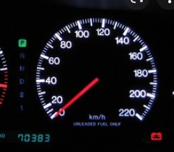
그러면 어떻게 맞추는데?
01
02
03
04
거리
시간

Slide 26
그러면 어떻게 맞추는데?
01
02
미분 (derivative)
03
04
거리
h (혹은 dt)
시간

Slide 27
그러면 어떻게 맞추는데?
01
그래서 얘를 어디에 쓰냐?
02
기울기 = 세로 증가량 / 가로 증가량
03
04
거리
기울기 (혹은 미분값) 이 마이너스
: 앞으로 가면 값이 작아진다
기울기 (혹은 미분값) 이 마이너스
: 앞으로 가면 값이 커진다
기울기 (혹은 미분값) 이 0
: 여기가 제일 밑임
시간

Slide 28
그러면 어떻게 맞추는데?
01
수학 1 : 일차 함수
02
y = ax + b (혹은 f(x) = ax + b)
03
04
y
x

Slide 29
그러면 어떻게 맞추는데?
01
02
Long housePrice =
100000000 (1억)
- 범죄율 * 2534만원
03
04
가격
범죄율

Slide 30
그러면 어떻게 맞추는데?
01
평균 제곱 오차(Mean Squared Error)
= 오차 제곱한거 / 전체 개수
02
03
04
가격
범죄율

Slide 31
그러면 어떻게 맞추는데?
오차
01
Long housePrice =
100000000 (1억)
- 범죄율 * 2534만원
02
03
04
a
가격
범죄율

Slide 32
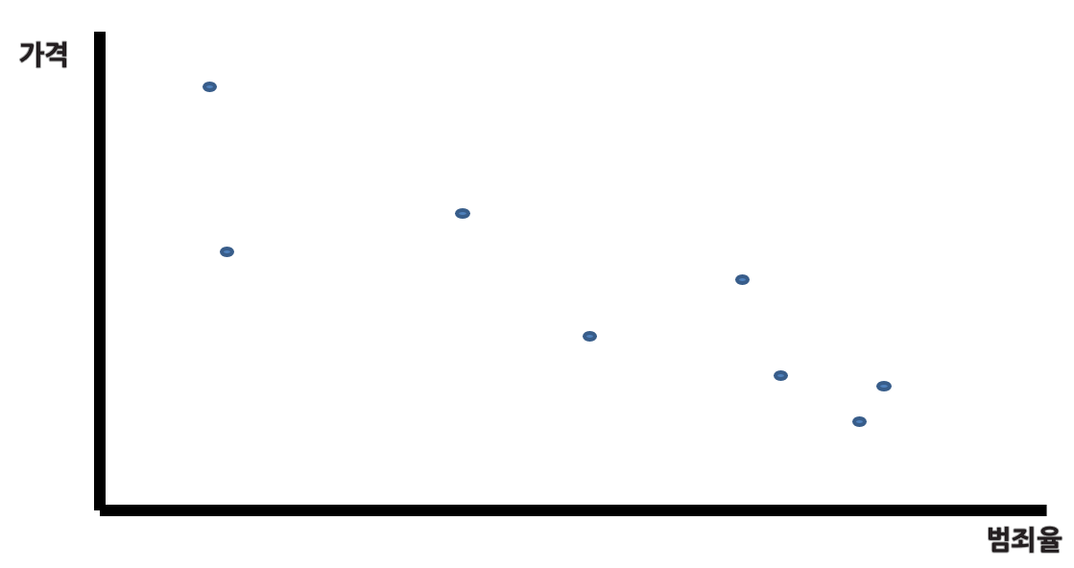
그러면 어떻게 맞추는데?
01
Long housePrice =
100000000 (1억)
- 범죄율 * 2534만원
02
03
04
가격
범죄율

Slide 33
그러면 어떻게 맞추는데?
01
02
03
04
Q & A

Slide 34
Thank you

